Slide 1
Processador Uniciclo 16 bits
Luigi Muller Sousa Linhares - 2017009506
Matheus Fellype de Moura Silva - 2017027110
Tarlison Sander Lima Brito - 2017013008

Slide 2
Introdução
O processador criado é um uniciclo com palavras de 16 bits. Foi usada a IDE Quartus para sua implementação usando a linguagem VHDL para a síntese de circuitos.

Slide 3
Conjunto de instruções
O processador suporta três tipos de instrução:
Tipo R: instruções lógicas e aritmética;
Tipo I: transferência de dados, instruções com constantes e desvios condicionais;
Tipo J: desvio imediato.

Slide 4
Tipo R
OpCode: operação que o processador executará;
Rd: o registrador do operando de destino. Ele recebe o segundo operando de destino.
Rf: o registrador contendo o primeiro operando de origem;
Rs: o registrador contendo o segundo operando de origem;
Funct: variante específica da operação.
OpCode | Rd | Rf | Rs | Funct
15-12 | 11-9 | 8-6 | 5-3 | 2-0
4 bits | 3 bits | 3 bits | 3 bits | 3 bits

Slide 5
Tipo I
OpCode: operação que o processador executará;
Rd: o registrador do operando de destino. Ele recebe o segundo operando de destino.
Rf: o registrador contendo o primeiro operando de origem;
Rs: o registrador contendo o segundo operando de origem;
Funct: variante específica da operação.
OpCode | Rd | Rf | Imediato
15-12 | 11-9 | 8-6 | 5-0
4 bits | 3 bits | 3 bits | 6 bits

Slide 6
Tipo J
OpCode: operação que o processador executará;
Rd: o registrador do operando de destino. Ele recebe o segundo operando de destino.
Rf: o registrador contendo o primeiro operando de origem;
Rs: o registrador contendo o segundo operando de origem;
Funct: variante específica da operação.
Op | Endereço
15-12 | 11-0
4 bits | 12 bits

Slide 7
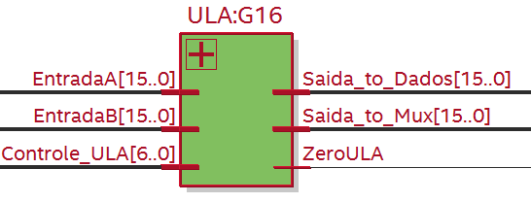
ULA
EntradaA: primeiro dado a ser lido pela ULA;
EntradaB: segundo dado a ser lido pela ULA;
Controle_ULA: informação com a operação a ser executada;
Saida_to_Dados: saída de dados que irá para a memória de dados;
Saida_to_Mux: saída de dados que irá para a multiplexadora;
ZeroULA: saída do resutado de desvios condicionais.

Slide 8
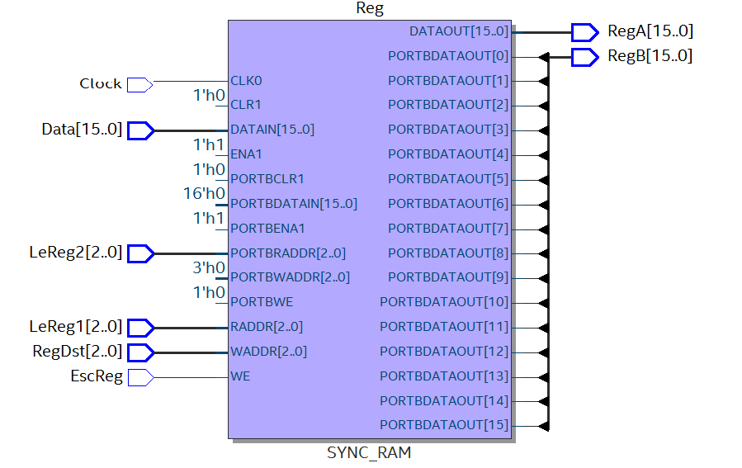
Banco de Registradores
Clock: clock do processador;
Data: dado a ser escrito no registrador de destino;
LeReg2: segundo registrador para leitura;
LeReg1: primeiro registrador para leitura;
RegDst: registrador para escrita;
EscReg: flag que autoriza a escrita de dados.
RegA: Saída do dado do primeiro registrador de leitura;
RegB: Saída do dado do segundo registrador de leitura;

Slide 9
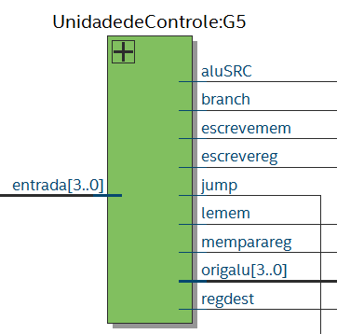
Unidade de Controle
entrada: informação com o opcode;
aluSRC: controla o multiplexador que decide se envia o segundo registrador de leitura ou o valor imediato;
branch: decide se o PC recebe o endereço do jump ou a outra opção;
escrevemem: controla se haverá escrita na memória de dados;
escrevereg: controla se haverá escrita no banco de registradores;
jump: controla se haverá desvio condicional;
lemem: controla se o dado da memoria de dados sairá na saída dela;
memparareg: decide se o dado a ser guardado no registrador de destino será da ULA ou da memória de dados;
origalu: envia a operação para a operação para a ULA;
regdest: decide qual registrador será escolhido para leitura.

Slide 10
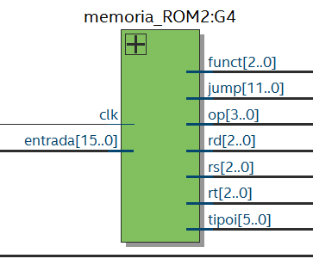
Memória de Instruções
Clk;
entrada;
funct;
jump;
op;
rd;
rs;
rt;
tipoi;

Slide 11
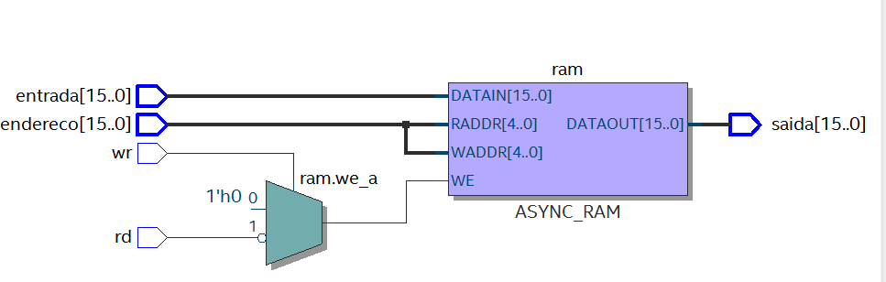
Memória de dados
entrada: dado para escrita;
endereco: endereço do dado de saída;
saída: saída de dados;
wr: flag de escrita;
rd: flag de leitura.

Slide 12
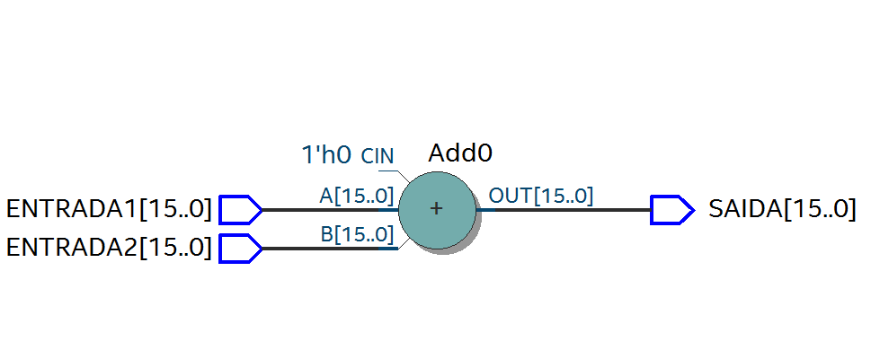
Memória ROM
Tem a função de incrementar o PC;
ENTRADA1;
ENTRADA2;
SAIDA.

Slide 13
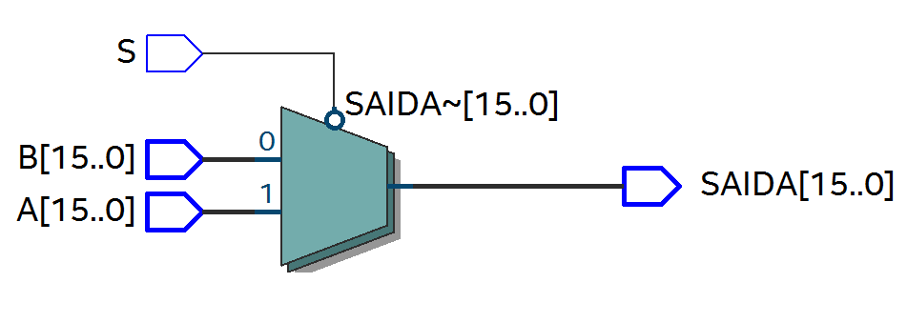
Multiplexador
S: flag de entrada do componente;
A: primeira entrada;
B: segunda entrada;
SAIDA;

Slide 14
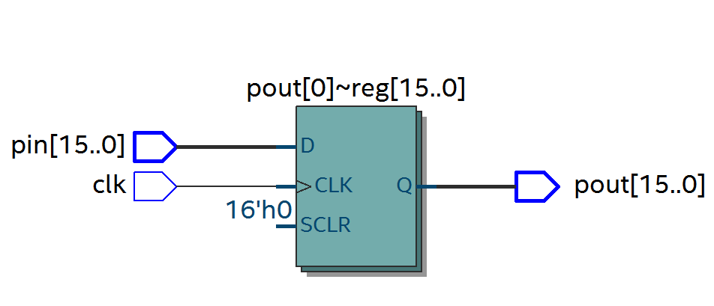
PC
pin;
clk;
pout.

Slide 15
Zero
Utilizado nas operações beq e bne;
Decide se haverá salto ou não;

